Slide 1
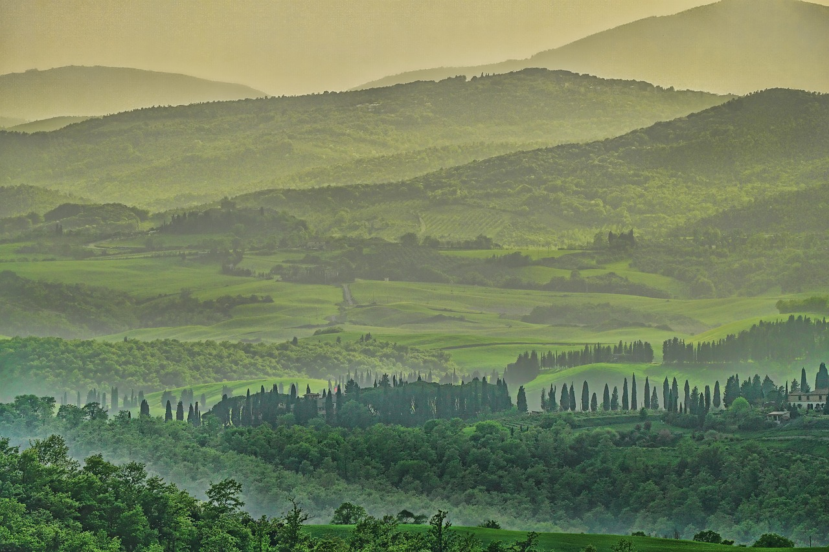
Klima i vegetacija

Slide 2
Nakon današnjeg sata moći ćete…
- obrazložiti utjecaj klimatskih čimbenika na klimu, usporediti najzastupljenije tipove klime s pomoću klimatskih dijagrama te navesti i opisati pripadajuću vegetaciju

Slide 3
Prisjetimo se…
Što je…
Vrijeme
Klima
Vrijeme je trenutačno stanje atmosfere nad nekim mjestom.
Klima je prosječno stanje atmosfere nad nekim mjestom mjereno u dužem vremenskom razdoblju.

Slide 4
O čemu ovisi klima Europe
Brojni klimatski čimbenici
udaljenost od ekvatora
- najveći dio Europe smješten je u sjevernom umjerenom pojasu
- prevladavaju umjerene klime
- pravilna izmjena godišnjih doba
raspodjela kopna i mora (utjecaj mora raste od istoka prema zapadu)
maritimnost
- more se sporije hladi, ali i zagrijava pa ublažava toplinske razlike tijekom godine
- utjecaj mora je veći na zapadu nego na istoku
kontinentalost (prema istoku se povećava utjecaj kontinentalnosti)

Slide 5
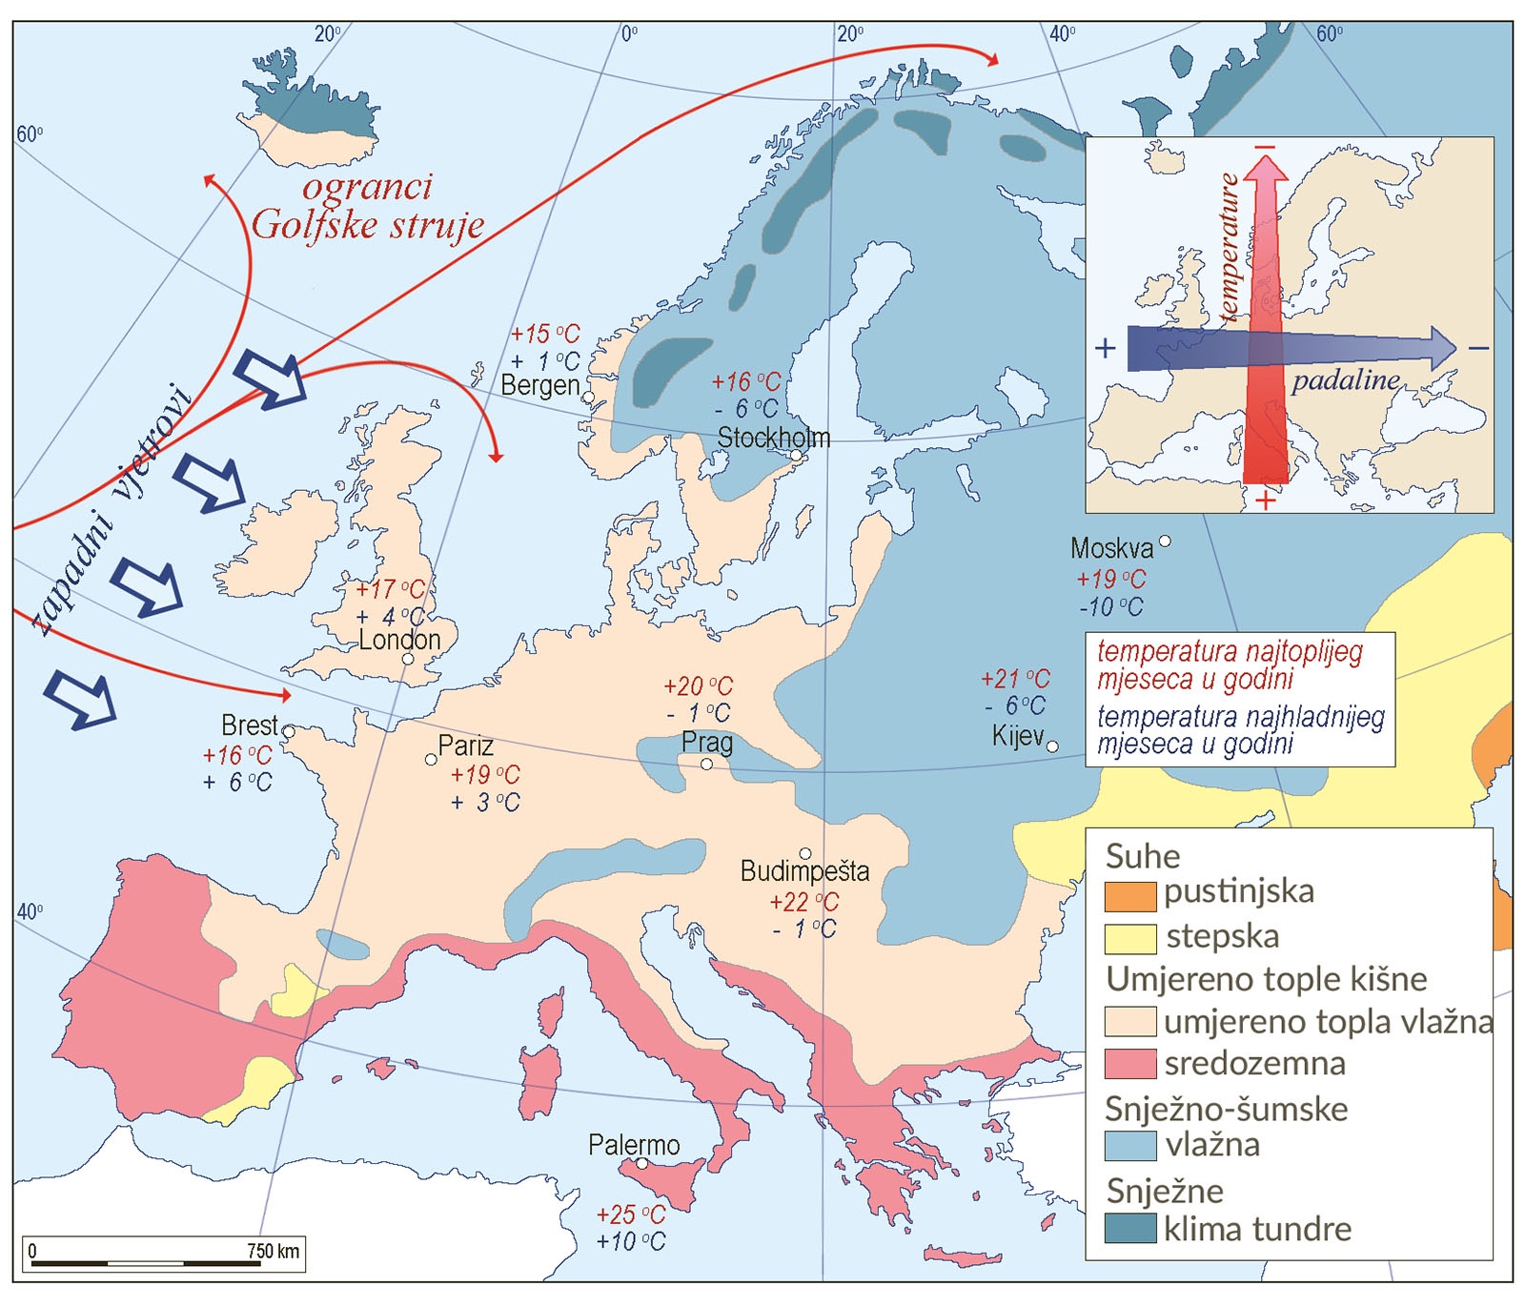
Što se događa s temperaturom od juga prema sjeveru? Obrazloži svoj odgovor?
Pozorno promotri kartu!
Što se događa s padalinama od zapada prema istoku? Obrazloži svoj odgovor.

Slide 6
Tipovi klima
Sredozemna klima
Umjereno topla vlažna klima
Vlažna snježno-šumska klima
Klima tundre
Stepska klima

Slide 7
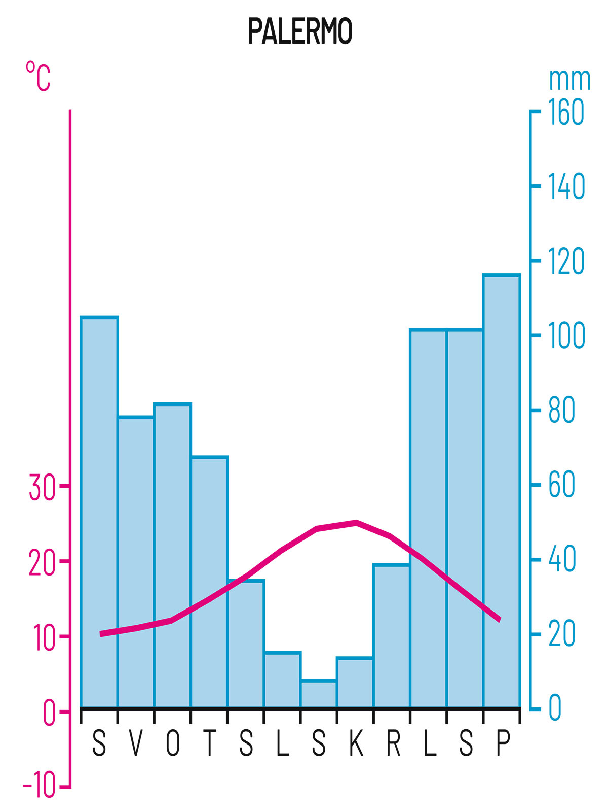
1. Sredozemna klima
Promotri klimatski dijagram. U kojem godišnjem dobu ima najmanje padalina?
prostor Južne Europe
uski priobalni prostor zbog pružanja planina
vruća i suha ljeta , a blage i kišovite zime
krčenjem šuma najraširenija biljna zajednica postala je makija (zimzelena šikara)
prostor poznat po agrumima (citrusima) i maslinama
bit.ly/BerbaMandarina
Za koju je gospodarsku granu pogodan takav raspored padalina i temperatura? Obrazloži svoj odgovor

Slide 8
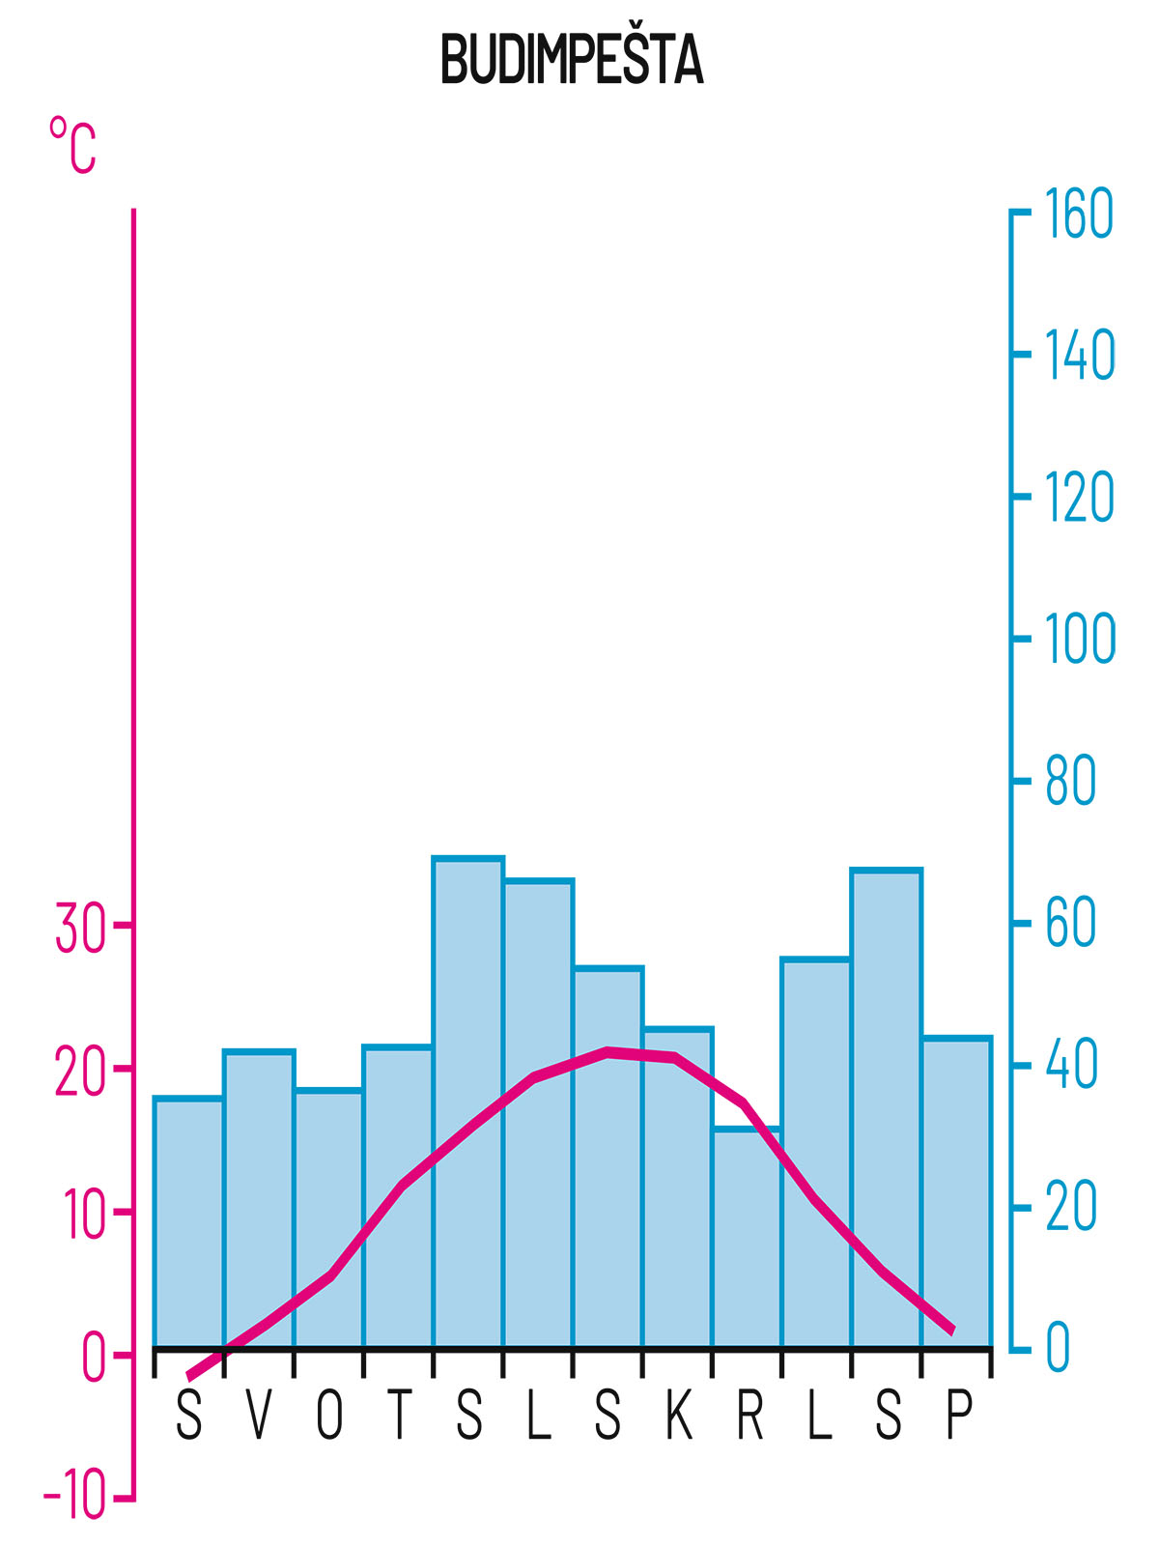
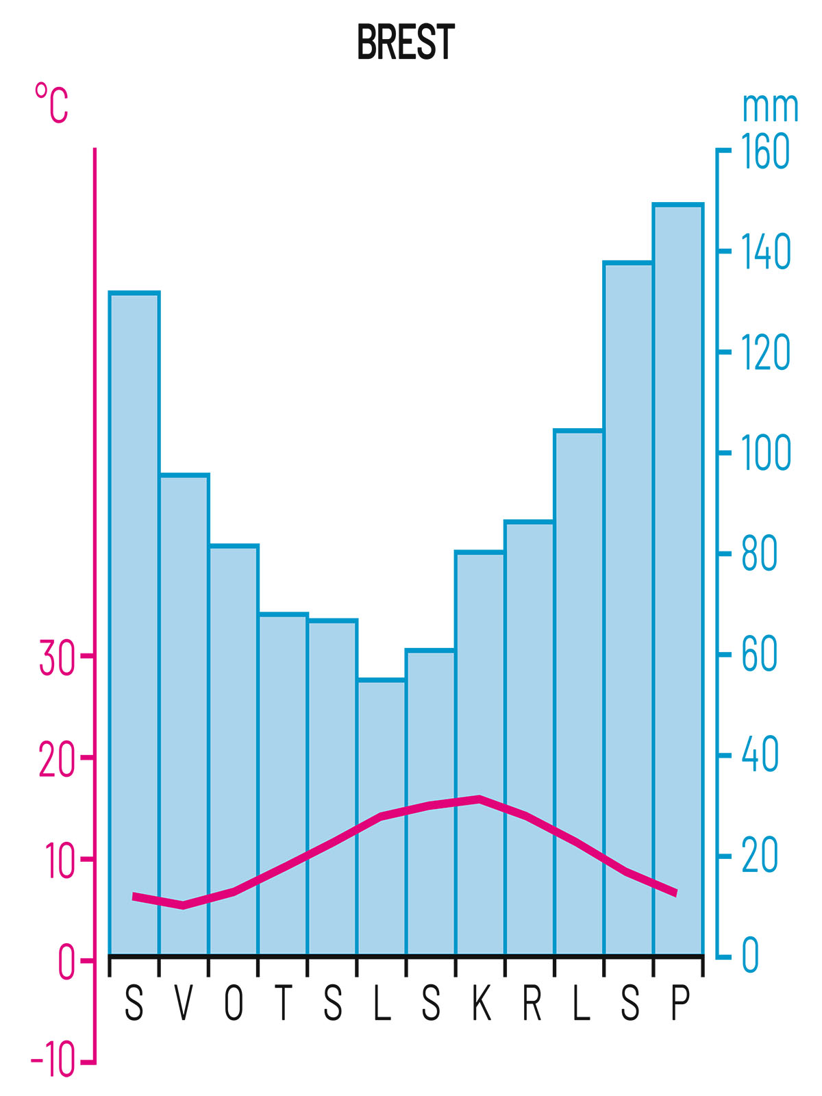
2. Umjereno topla vlažna klima
prevladava na prostoru Zapadne, Srednje i Jugoistočne Europe
u obalnim prostorima ima više padalina u hladnom dijelu godine, a u unutrašnjosti je većina padalina u toplom dijelu godine
javljaju se dva podtipa tople vlažne klime
Umjereno topla vlažna klima sa vrućim ljetima
južniji dijelovi Jugoistočne Europe, dijelovi Panonske nizine i dolina rijeke Po
b) Umjereno topla vlažna klima sa svježim ljetima- klima bukve
središnji dijelovi Europe, obala Norveške i jug Islanda
Usporedi klimatske dijagrame Bresta i Budimpešta. Možeš li zaključiti gdje je smješten Brest?

Slide 9
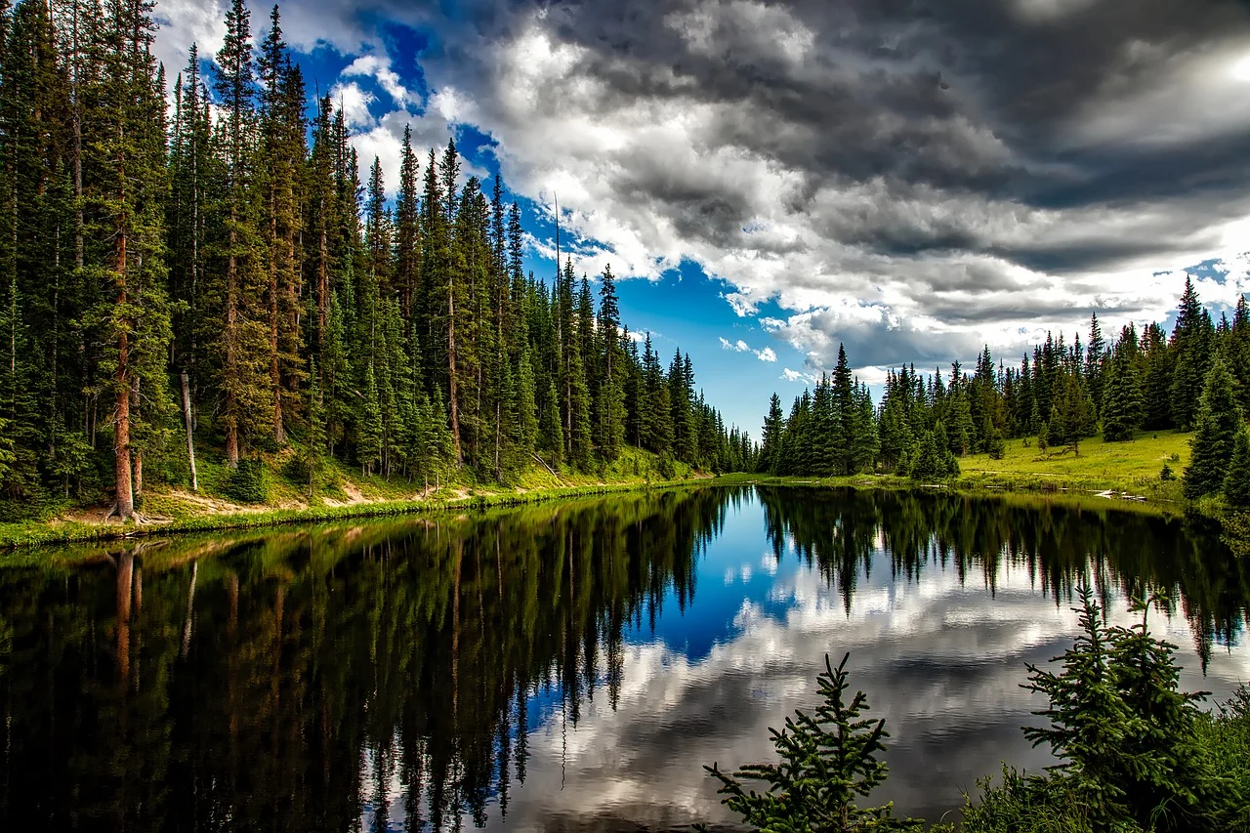
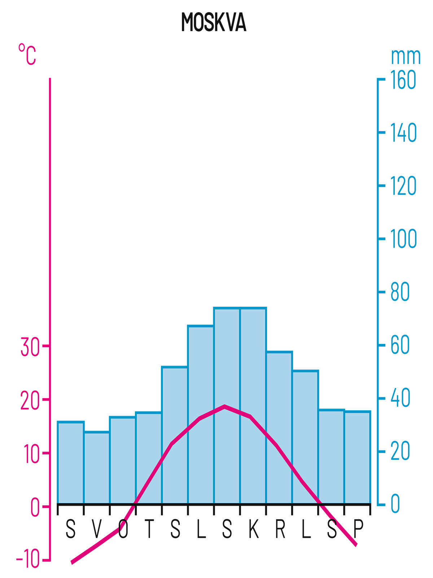
Promotri klimatski dijagram. U kojem godišnjem dobu ima najviše padalina?
3. Vlažna snježno- šumska klima
utjecaj snježno- šumske klime raste s:
porastom nadmorske visine
udaljavanjem od ekvatora
utjecajem kontinentalnosti
prostire se pretežno na Skandinavskom poluotoku, istoku Europe i višim dijelovima visokih planina
listopadna vegetacija s porastom nadmorske visine prelazi u mješovitu i potom vazdazelenu šumu
Koja se vrsta padalina javlja tijekom zimskih mjeseci?
Primjer vazdazelene šume

Slide 10
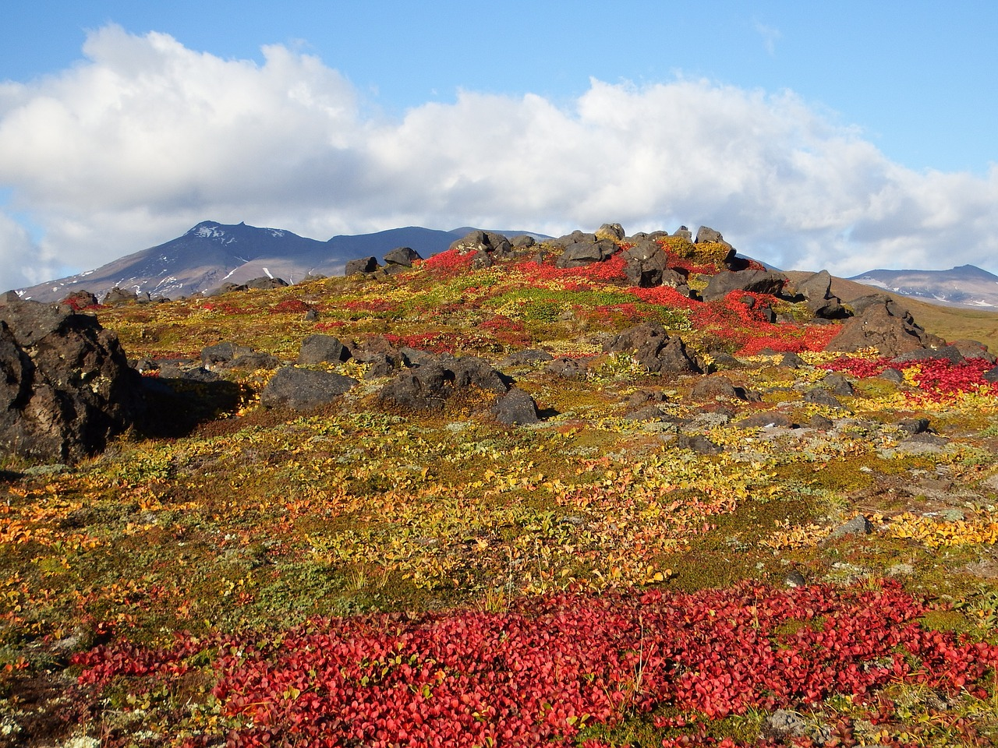
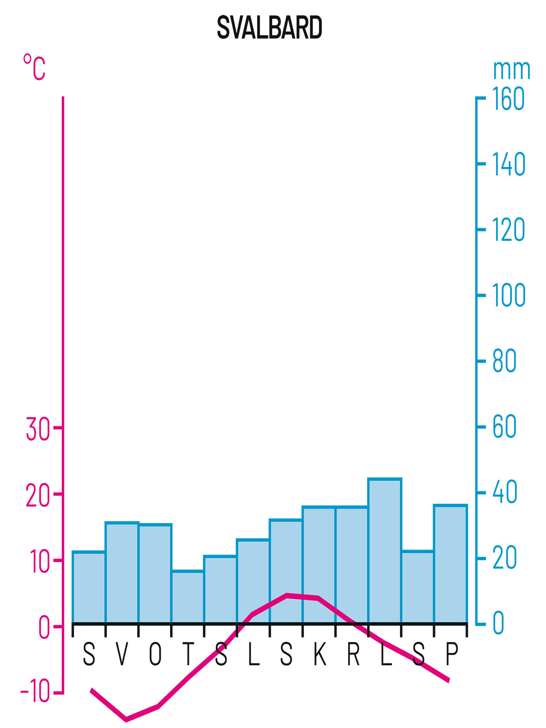
Promotri klimatski dijagram. Kako se kreće temperatura tijekom godine?
4. Klima tundre
obuhvaća prostor krajnjeg sjevera Europe
kratka i hladna ljeta tijekom polarnog dana
zime su duge i vrlo hladne
padaline su većinom u obliku snijega
zbog niskih temperatura javlja se tundra, biljna zajednica mahovina i lišajeva
Tundra

Slide 11
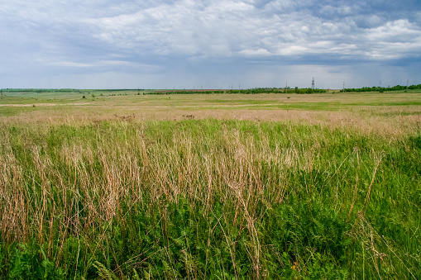
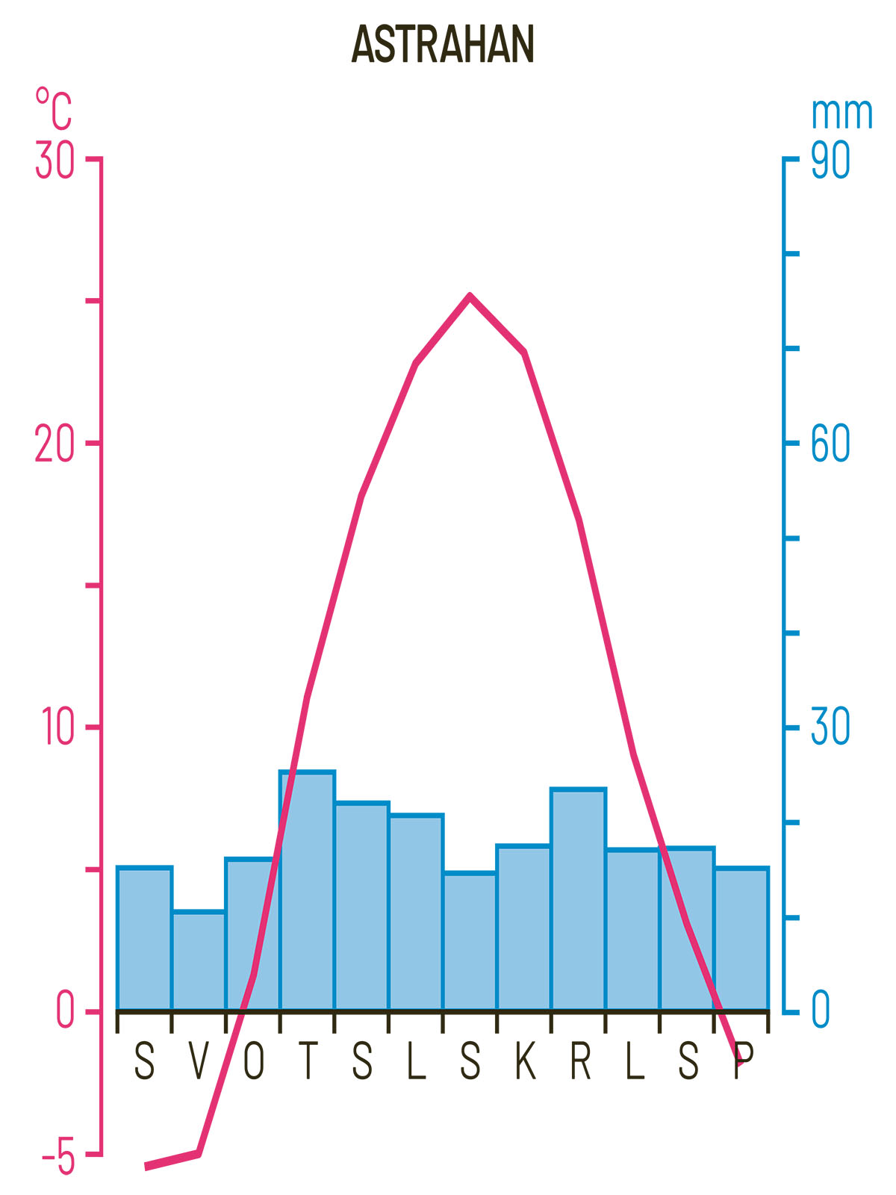
Promotri klimatski dijagram. Usporedi padaline i temperature tijekom godine.
5. Stepska klima
podtip suhe klime
prostor uz sjeverne obale Crnog mora, Prikaspijske nizine i dijelovi Pirinejskog poluotoka
vlažnije stepe zbog bolje raspodjele padaline tijekom godine pretvorene su u žitorodna područja (Ukrajina)
Stepa: biljna zajednica niskih trava
Stepa

Slide 12
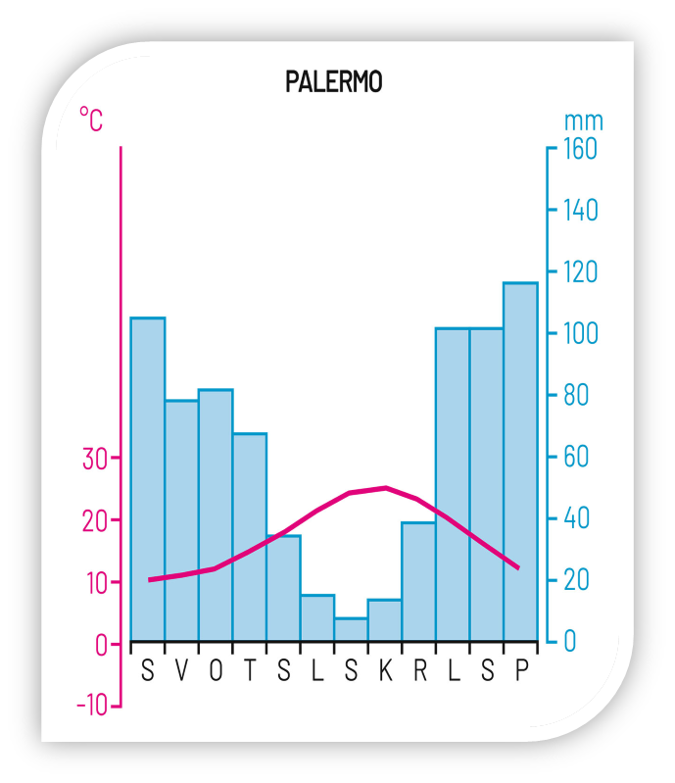
Ponavljanje
Pozorno promotri klimatski dijagram.
Nadopuni rečenicu:
Na klimu Europe utječu brojni _______________ __________________,
od kojih su najvažniji (navedi barem četiri) __________________________________.
Na temelju vrijednosti količine padalina i temperature zaključi kojem tipu klime pripada ovaj klimatski dijagram. Koja su obilježja navedene klime?
Koji je tip vegetacije karakterističan za vlažnu snježno-šumsku klimu?

